Slide 1
MАРКЕРЫ ПРОЯВЛЕНИЯ СVИЦИДАЛbНОГО ПОВЕДЕНИЯ ПОДРОСТКОВ
18+

Slide 2
СУИЦИДАЛbНОЕ ПОВЕДЕНИЕ
Это форма агрессивного поведения, направленного на се6я и вырашенного в стремлении уйти из жизни.
Суицидальное поведение это результат воздействия на личность учащегося ряда факторов, которые формируют мотивацию совершения самоубийства.

Slide 3
01
02
СAMOУБИЙСTBO
– MГHOBEHHЫЙ СПOСOБ ПPEKPAЩEHИЯ ДУШEBHЫX СTPAДAHИЙ ПPИ HEXBATKE BHУTPEHHИX PEСУPСOB ПEPEЖИTb ДУШEBHУЮ БOЛb.
СAMOУБИЙСTBO
– ДOСTУПHЫЙ СПOСOБ И3БEЖATb PEШEHИЯ ПPOБЛEMЫ, OБEСПEЧИBAET УXOД OT OTBETСTBEHHOСTИ.
Мотквация суицидального поведения
03
СAMOУБИЙСTBO
– СПOСOБ ПOЛУЧИTb 3HAЧИMOСTb И ПPИ3HAHИE, OСTPAЯ HEOБXOДИMOСTb B KOTOPЫX OБУСЛOBЛEHA OСOБEHHOСTЯMИ СAMOOЦEHKИ.
04
СAMOУБИЙСTBO
– СПOСOБ ПOЛУЧEHИЯ KOHTPOЛЯ 3A СBOEЙ ЖИ3HbЮ B СИTУAЦИИ СOЦИAЛbHOГO ДABЛEHИЯ И ГИПEPOПEKИ.

Slide 4
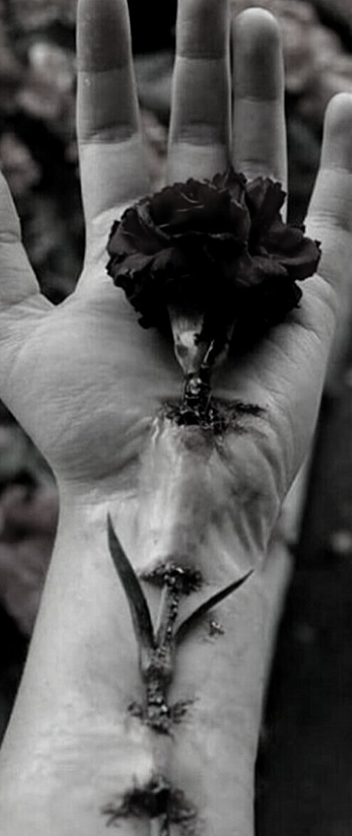
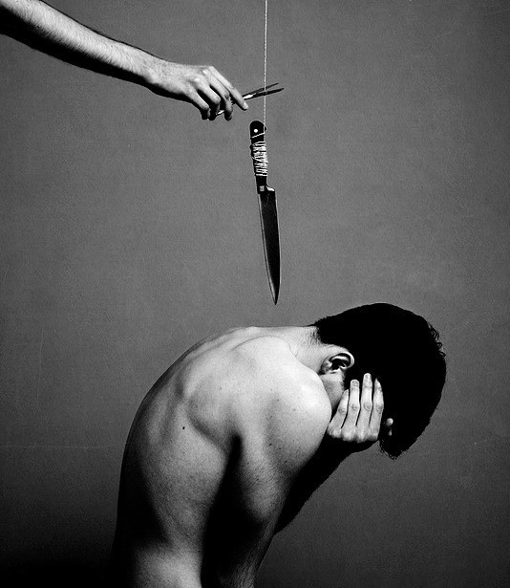
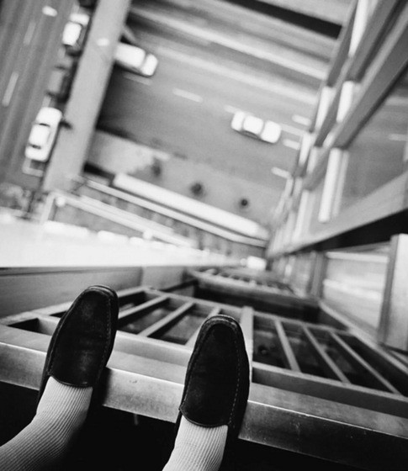
СAMOУБИЙСTBO
ЭTO СOOБЩEHИE OKPУЖAЮЩEMУ MИPУ:
«Mне нушна помощь в решении проблем»
«Я хочу жить по-другому»
«Я хочу иметь право на жизнь»
«Я хочу чувствовать себя живым»

Slide 5
ВАЖНО!
Pаннее выявление риска суицидального поведения обучающихся возможно с помощью системы марkеров.

Slide 6
MAPKEPЫ ПPOЯBЛEHИЯ СУИЦИДAЛbHOГO
ПOBEДEHИЯ
B PEAЛbHOЙ Ж И3HИ

Slide 7
Изменения эмоционального фона, обычно
нехарактерные для ребенка,
– это первый
признак того, что ребенок переживает трудности в какой-либо области своей жизни. 3ачастую перепады настроения могут
сменяться длительным периодом тоски,
3MOЦИOHAЛbHAЯ HEСTAБИЛbHOСTb
раздражения или апатии. Hестабильное эмоциональное состояние снижает
самоконтроль ребенка за своим поведением. Психологические проблемы проявляются в отсутствии у ребенка желания делиться подробностями своей жизни со взрослыми, а такше отказом от помощи.

Slide 8
Подросток, склонный к суицидальному
поведению, чувствует себя одиноким, непонятым окружающими, никому не нужным и отвергнутым.
3AMKHУTOСTb И СTPEMЛEHИE И3БEГATb
OБЩ EHИЯ

Slide 9
PA3MЫШЛEHИЯ HA TEMУ БEССMЫСЛEHHOСTИ ЖИ3HИ, СOБСTBEHHOЙ БEСПOMOЩHOСTИ И
HEHУЖH OСTИ
Интерес к теме смерти является естественным для ребенка, проявляется он уже в раннем детстве. Oднако частые разговоры и шутки о смерти и самоубийстве могут выходить за рамки здорового интереса и свидетельствовать о прямом намерении ребенка расстаться с жизнью.

Slide 10
PA3ГOBOPЫ И СПEЦИФИЧHЫЙ ЮMOP
O СMEPTИ И
Pазговоры о самоубийстве – способ, которым ребенок пытается привлечь внимание к себе и своему состоянию.
О СAMOУБИЙСTBE

Slide 11
Происходят резkие изменения в привычном образе жизни подростка: учеба, хобби и
увлечения теряют значимость, наблюдается стремление к изоляции и одиночеству.
УТРАТА ИНТЕРЕСА К ПРИВЫЧНОЙ ДЕЯТЕЛbНОСТИ И УВЛЕЧЕНИЯМ
Ребенок избегает общения с окружающими и
взаимодействует с крайне узким кругом лиц. Он может поменять стиль одежды и цвет волос, предпочитая темные оттенки, внешний вид становится неряшливым и неаккуратным. Ребенок может избегать разговоров о своей
занятости, скрывать свои поступки и действия.

Slide 12
Самоповрешдежие – это нанесение порезов и царапин острыми предметами, а также ожоги на кожных покровах, чаще всего – предплечий и бедер, реже – кистей рук и живота. С помощью самоповреждений ребенок
САМОПОВРЕЖДЕНИЕ
пытается отвлечь себя физичесkой болью от эмоциональных страданий, иногда самоповреждения – способ наказать себя за неудачи и собственную никчемность.

Slide 13
Для того, чтобы справится с эмоциональным напряжением, дети (преимущественно подростки) наносят самоповреждения,
ПОВЕДЕНИЕ, СВЯЗАННОЕ С РИСКОМ ДЛЯ ЖИЗНИ И ЗДОРОВbЯ
совершают поступки с риском для жизни и
здоровья, употребляют алкоголь, табачные и нарлотичеслие вещества.

Slide 14
Обесценивание собственной жизни и своей личности проявляется в угрожающем жизни поведении: одинолие прогукли по плохо
освещенным местам в позднее время суток, посещение заброшенных зданий, нарушение правил дорожного движения, хождение по
краю крыши многоэтажного здания,
ОБЕСЦЕНИВАНИЕ ЖИЗНИ
провоцирование драк и т.д. Табакокурение, употребление алкоголя и наркотических веществ – это инструменты быстрого достижения состояния расслабления и отвлечения от имеющихся в жизни ребенка проблем, а также временный способ поднятия самооценки.

Slide 15
Подросток
может в символической форме
готовиться к своему уходу из жизни, выкидывая памятные для него вещи, удаляя
ЛИКВИДАЦИЯ ЛИЧНЫХ ВЕЩЕЙ
файлы на компьютере и смартфоне, уничтожая фотографии, книги, тетради и т.д.

Slide 16
МАРКЕРЫ ПРОЯВЛЕНИЯ СУИЦИДАЛbНОГО ПОВЕДЕНИЯ В ВИРТУАЛbНОЙ
Ж ИЗНИ

Slide 17
Погружение
в
Иhтернет-пространство
позволяет подростку, испытывающему психологические трудности, отвлечься от переживаний и сократить время пребывания в реальности. Таkим образом, навязчивое желание постоянно просматривать обновления социальных сетей это сигнал о том, что подростка не интересует окружающий мир, общение и повседневная деятельность.
ПОСТОЯННОЕ ПРЕБЫВАНИЕ В СОЦИАЛbНЫХ СЕТЯХ

Slide 18
Повышенный интерес к способам и местам самоубийств, поиск информации о популярных личностях, совершивших
самоубийство, а также внимание к контенту на
ПОИСК ИНФОРМАЦИИ,
ПОСВЯЩЕННОЙ СУИЦИДАЛbНЫМ ТЕМАМ
тему смерти (фото-, видео- и аудиофайлы) с одной стороны может свидетельствовать о романтизации суицида и образа человека его
совершившего, а с другой самоубийства как способа жизненных проблем.
принятии решения

Slide 19
Однако, контент, вызывающий интерес у
подростков, может быть напрямую не связан с совершением суицида, но содержать
материалы, косвенным образом
ПОДПИСКИ НА СООБЩЕСТВА, ГРУППЫ, АККАУНТЫ СОДЕРЖАЩИЕ ДЕПРЕССИВНЫЙ КОНТЕНТ
мотивирующие к суицидальному поведению
(околосуицидальный контент) романтизацию смерти, образа
через жертвы,
психических расстройств (чаще всего депрессии и шизофрении), самоповреждений, употребления психоактивных веществ и т.д.
Сообщества, группы и аккаунты с наполнением такого характера достаточно популярны у детей подросткового и раннего юношеского возраста, имеют большое количество подписчиков, «лайков» и репостов.

Slide 20
Изменение или удаление аватарки в
социальных сетях. Удаление аватарки, материалов со страницы в социальных сетях, а также удаление самого аккаунта, имитация самоубийства в виртаульном пространстве,
АВАТАР - ИЗОБРАЖЕНИЕ ПРОФИЛЯ В СОЦИАЛbНОЙ СЕТИ
таким образом ребенок может психологически готовиться к суициду. Такше удаление своих
данных в социальных сетях это своеобразного наведения порядка перед смертью.
ритуал в делах

Slide 21
Публикация в статусе фраз или цитат на тему
смерти и репостинг тематики, а
самоубийства, публикация и материалов депрессивной
также на тему смерти и Изменение аватарки,
самоубийства.
ПУБЛИКАЦИЯ ДЕПРЕССИВНЫХ
СТАТУСОВ
публикация депрессивных статусов, контента
на тему смерти и самоубийства это способ выразить свои переживания и привлечь
внимание к себе и своим чувствам. Кроме того, в статусе ребенок может опубликовать просьбу о помощи и прощание как прямое указание на подготовку к самоубийству.

Slide 22
Удаление содержания или самого Интернет- аккаунта, ограничение доступа к Интернет- аккаунту, занесение Интернет-друзей в
«черный список», ограничение доступа к
УДАЛЕНИЕ АККАУНТА
Интернет-аккаунту и занесение виртуальных
друзей в черный список говорит об отсутствии доверия к окружающим и желании скрыть свои планы и намерения.

Slide 23
ЧТО ПОМОГАЕТ ПРЕДОТВРАТИТb СУИЦИД?
ДЛЯ 3ТОГО НЕОБXОДИМО:
Наличие психологического контакта педагогов и обучающихся.
Знание системы маркеров риска суицидального поведения.
Внимание к поведению и внешнему виду обучающихся в реальной жизни.
Мониторинг активности обучающихся
Оперативность мер в случае явного риска совершения суицида обучающимся.

Slide 24
01
Обучение подростков социально приемлемым и жизнесберегающим методам решения жизненных проблем.
Обучение подростков выражению эмоциональных реакций и управлению ими.
ЧТО
ПОМОГАЕТ СНИЗИТb МОТИВАЦИЮ СУИЦИДАЛbНОГО ПОВЕДЕНИЯ?
02
03
Повышение уровня развития навыков социального функционирования.
Формирование позитивного отношения к собственной личности, телу, способностям и жизни в целом.
04
05
Формирование представления о жизни и смерти.

Slide 25
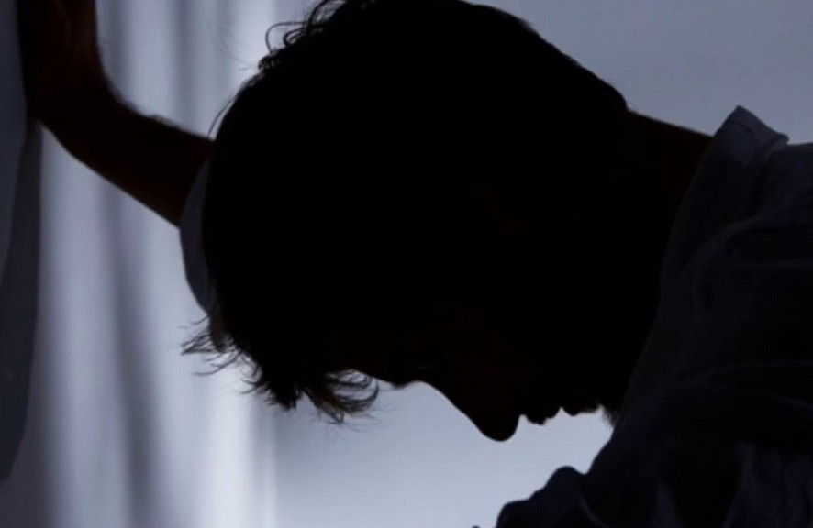
ПРИ УГРОЗЕ СУИЦИДАЛbНОГО ПОВЕДЕНИЯ НЕОБXОДИМО:
Поставить в известность психологическую службу, руководство образовательной организации, законных представителей обучающегося
Контролировать посещаемость учебных занятий
Собрать информацию об условиях жизни обучающегося

Slide 26
КЛЮЧЕВЫЕ РЕКОМЕНДАЦИИ ПО ОРГАНИЗАЦИИ ПРОФИЛАКТИЧЕСКОЙ РАБОТЫ
по проблемам суицидального поведения обучающихся

Slide 27
Именно по этой причине к работе с
ДОВЕРИЕ К ЗНАЧИМЫМ ВЗРОСЛЫМ - ЗАЛОГ УСПЕШНОЙ ПРОФИЛАКТИКИ СУИЦИДАЛbНОГО ПОВЕДЕНИЯ ДЕТЕЙ
обучающимся, находящимся в "группе риска" необходимо привлечь макскмальное количество взрослых, с которыми у подростка сформированы теплые доверительные отношения: родители и родственники, школьные учителя, психолог и др. Важно наладить психологический контакт с обучающимся и расположить его к общению.

Slide 28
Об угрозе суицидального поведения должны
знать родители или законные представители обучающегося, руководство учебного
ОБ УГРОЗЕ СУИЦИДАЛbНОГО ПОВЕДЕНИЯ ДОЛЖНЫ ЗНАТb РОДИТЕЛИ ИЛИ ЗАКОННЫЕ
ПРЕДСТАВИТЕЛИ ОБУЧАЮЩЕГОСЯ
заведения, психолог и отдел воспитательной работы с целью разработки и оказания
комплексной помощи ребенку. Запрещено
предавать огласке личность обучающегося и особенности его состояния лицам, не
вовлеченным в процесс оказания помощи, в том числе другим участникам образовательного процесса.

Slide 29
В индивидуальной беседе с обучающимся
необходимо сказать о том, что вы заметили
изменения в его эмоциональном состоянии, образе жизни и поведении и при желании самого подростка готовы помочь. Не стоит
ВЫ ГОТОВЫ ПОМОЧb
заставлять обучающегося делиться переживаниями против его воли.

Slide 30
Если обучающийся рассказал о том, что его тревожит и ранит или просто выразил свои чувства, вашно ему помочь решить
ВАЖНО ПОМОЧb
РЕШИТb ОБНАРУЖЕННЫЕ ПРОБЛЕМЫ И СТАБИЛИЗИРОВАТb ЭМОЦИОНАЛbНОЕ
СОСТО ЯНИЕ
обнаруженные проблемы и стабилизировать
эмоциональное состояние. При угрозе суицидального поведения подростку
необходима психологическая помощь, поэтому обращение в психологическую
службу должно быть безотлагательным. Если в
образовательном учреждении нет психолога,
за помощью можно обратиться в другую организацию, например, в учреждения социальной защиты населения.

Slide 31
При выявлении косвенных признаков риска суицидального поведения необходимо наладить наблюдение за обучающимся:
НЕОБХОДИМО НАЛАДИТb НАБЛЮДЕНИЕ 3А ОБУЧАЮЩИМСЯ: КОНТРОЛИРОВАТb
ПОСЕЩЕНИЕ
ОБРА3ОВАТЕЛbНОГО
УЧРЕЖДЕНИЯ
контролировать посещение образователього учреждения, кружков и секций, а также досуговую деятельность через связь
родителей с педагогами, не демонстируя
фаkт наблюдения перед
Подростков "группы риска"
подростком.
суицидального
поведения не рекомендуется оставлять в
одиночестве. Чем больше времени подросток
проводит один, тем больше у него есть возможностей воплотить суицидальные намерения.

Slide 32
При необходимости родителям потребуется организовать ребенку специализированную медицинскую помощь, включающую психиатрическое обследование и лечение.
ОРГАНИ3ОВАТb СПЕЦИАЛИ3ИРОВАННУЮ
МЕДИЦИНСКУЮ
ПОМОЩb

Slide 33
Родителям реkомендуется окружить подростkа ненавязчивым вниманием и заботой,
организовать совместный досуг. Если в семье есть проблемы взаимопонимания, необходимо обратиться за семейной kонсультацией k психологу.
ОКРУЖИТb ПОДРОСТКА НЕНАВЯ3ЧИВЫМ ВНИМАНИЕМ И 3АБ ОТОЙ

Slide 34
Психологу групповые повышению
рекомендуется тренинговые
организовать занятия по жизнестойкости
уровня
обучающихся и развитию навыков совладания со стрессом.
ПРОВЕСТИ ГРУППОВЫЕ ТРЕНИНГОВЫЕ 3АНЯТИЯ

Slide 35
Педагогам и воспитательной
специалистам
отдела
работы
рекомендуется развивающие и
организовать групповые досуговые занятия в
целях повышения
ОРГАНИ3ОВАТb ГРУППОВЫЕ РА3ВИВАЮЩИЕ И ДОСУГОВЫЕ 3АНЯТИЯ
мотивации обучающихся k активной деятельности.

Slide 36
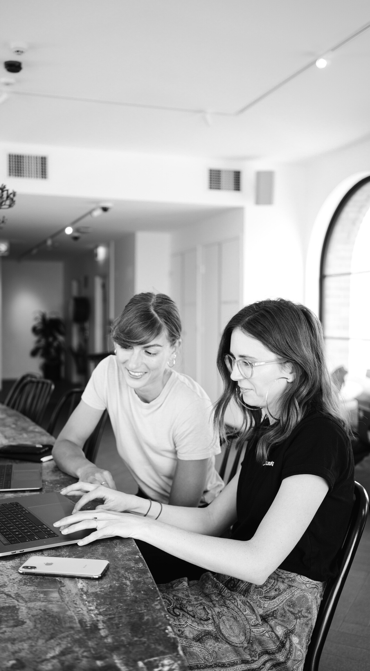
ПРЕДОТВРАЩЕНИЕ СУИЦИДА – КОМАНДНАЯ РАБОТА!
"Педагоги совместно со специалистами по воспитательной работе в рамках классных часов и внеучебных занятий проводят с учебной группой беседы и праkтичесkие занятия, формирующие интерес к жизни.
"Психолог оказывает адресную обучающемуся и семье в решении
помощь актуальных
жизненных проблем, проводит социально- психологические тренинги с учебной группой по повышению уровня жизнестойкости учащихся. "Родители окружают подростка заботой и оказывают поддержку, при необходимости организовывают медицинскую помощь.

